Slide 1

佐藤 勇飛
Yuhi Sato
CEO / 代表
おすそわけ｜関西大学発 食品ロス削減アプリ
Mail : hello.osusowake@gmail.com
Tel : 080-9579-0336
IG : @osusowake_official X : @Osusowake_offi
Web : osusowakejapan.org

Slide 2
梅本 幸汰
Kota Umemoto
COO / 副代表
おすそわけ｜関西大学発 食品ロス削減アプリ
Mail : hello.osusowake@gmail.com
Tel : 080-1486-0699
IG : @osusowake_official X : @Osusowake_offi
Web : osusowakejapan.org

Slide 3
関本 達也
Tatsuya Sekimoto
営業
おすそわけ｜関西大学発 食品ロス削減アプリ
Mail : hello.osusowake@gmail.com
Tel : 090-2041-6170
IG : @osusowake_official X : @Osusowake_offi
Web : osusowakejapan.org

Slide 4
今井 蒼空
Sora Imai
営業
おすそわけ｜関西大学発 食品ロス削減アプリ
Mail : hello.osusowake@gmail.com
Tel : 080-5737-0249
IG : @osusowake_official X : @Osusowake_offi
Web : osusowakejapan.org

Slide 5
竹倉 己博
Kihiro Takekura
営業
おすそわけ｜関西大学発 食品ロス削減アプリ
Mail : hello.osusowake@gmail.com
Tel : 080-8328-8015
IG : @osusowake_official X : @Osusowake_offi
Web : osusowakejapan.org

Slide 6
吉澤 駿佑
Shunsuke Yoshizawa
営業
おすそわけ｜関西大学発 食品ロス削減アプリ
Mail : hello.osusowake@gmail.com
Tel : 080-8692-5354
IG : @osusowake_official X : @Osusowake_offi
Web : osusowakejapan.org

Slide 7
岡本 悠希
Yuki Okamoto
営業
おすそわけ｜関西大学発 食品ロス削減アプリ
Mail : hello.osusowake@gmail.com
Tel : 090-2948-4839
IG : @osusowake_official X : @Osusowake_offi
Web : osusowakejapan.org

Slide 8
谷川 碧唯
Aoi Tanikawa
営業
おすそわけ｜関西大学発 食品ロス削減アプリ
Mail : hello.osusowake@gmail.com
Tel : 080-8308-6671
IG : @osusowake_official X : @Osusowake_offi
Web : osusowakejapan.org

Slide 9
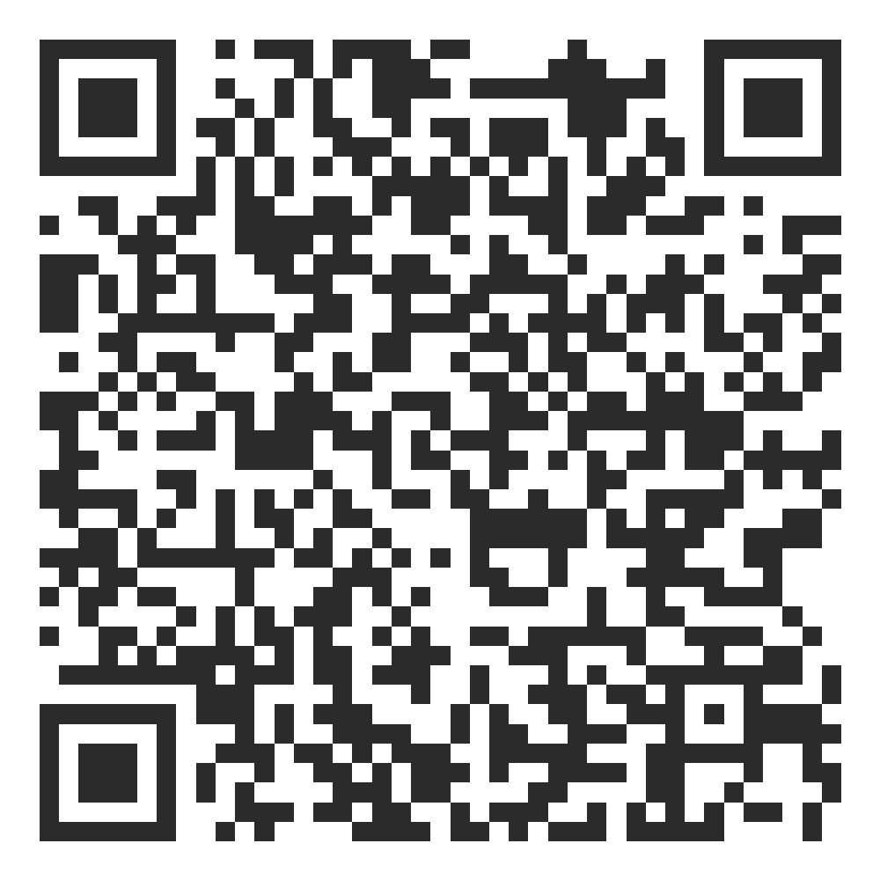
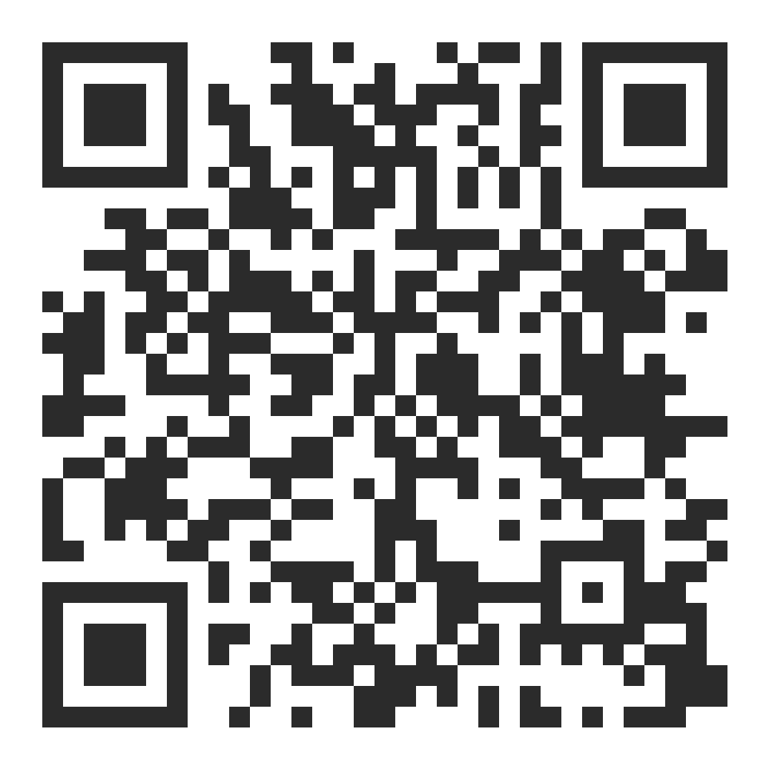
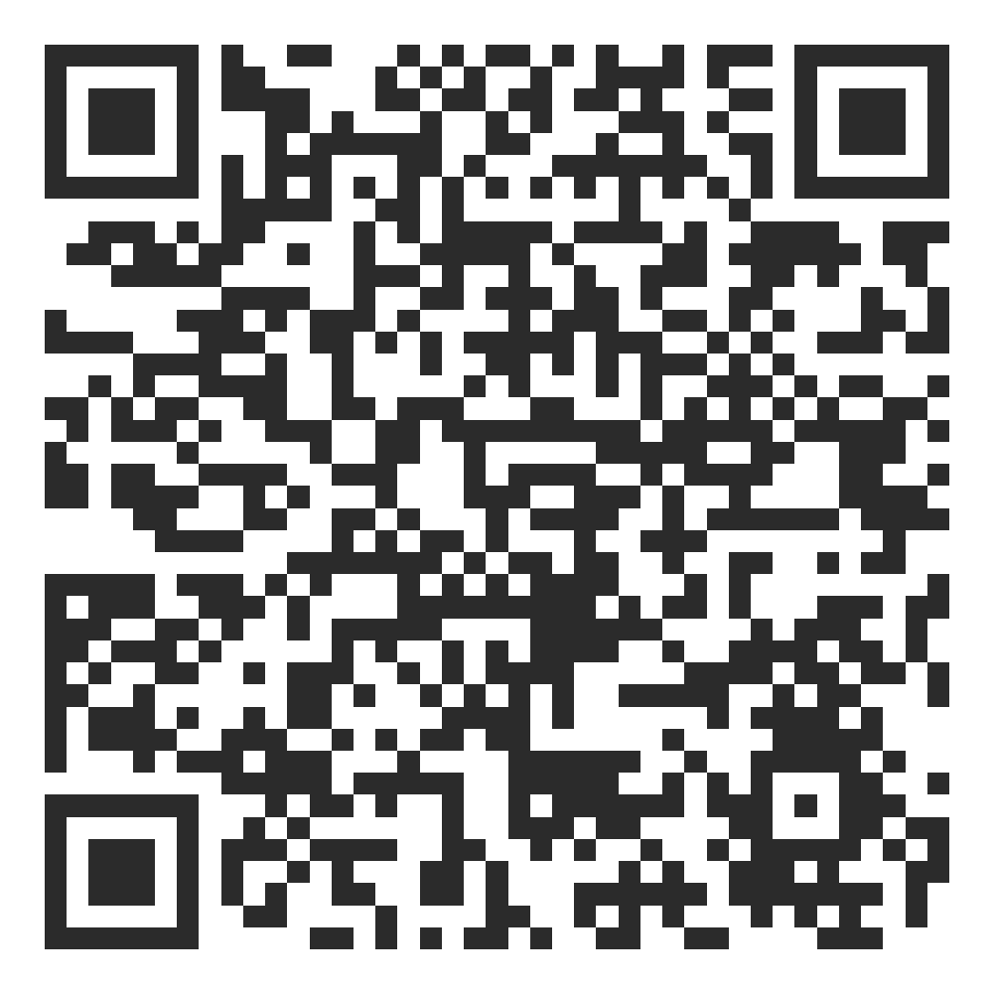
食品ロスを、おすそわけに。
✓ 初期費用ゼロ ／ 売れた分だけ手数料
アプリDL
Web版
Instagram

